Slide 1
Курсовая работа «Разработка программного проекта сервиса для управления задачами»
Автор: Моисеенко Павел, 3 курс, ИВТ

Slide 2
Предметная область
Приложение для управления задачами с десктопа и смартфона.

Slide 3
Цель
Анализ, выбор наиболее подходящей модели управления проектом и применение её для реализации проекта.

Slide 4
Объект и предмет исследования
Объектом исследования является управление проектом по разработке приложения для управления задачами.
Предметом исследования является выбор оптимальной методологии управления проектом.

Slide 5
Выбор модели и фреймворка
Методология гибкой разработки (Agile) и фреймворк Kanban так как:
изначально создаётся MVP
будет часто обновляться
продолжительный срок

Slide 6
Техническое задание
Основные требования:
лэндинг со входом/регистрацией в аккаунт, само приложение, настройки, страница помощи
поиск среди задач
поддержка проектов
совместимость с популярными браузерами
оптимизирован для десктопа и смартфонов

Slide 7
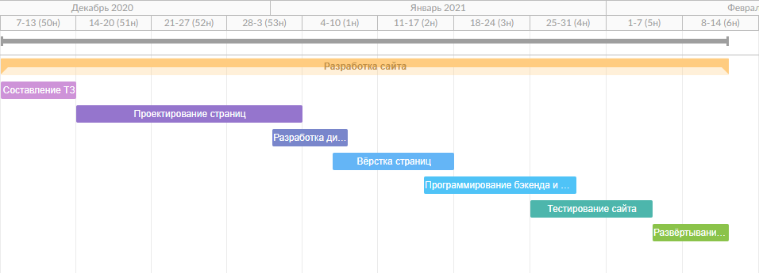
Диаграмма Ганта

Slide 8
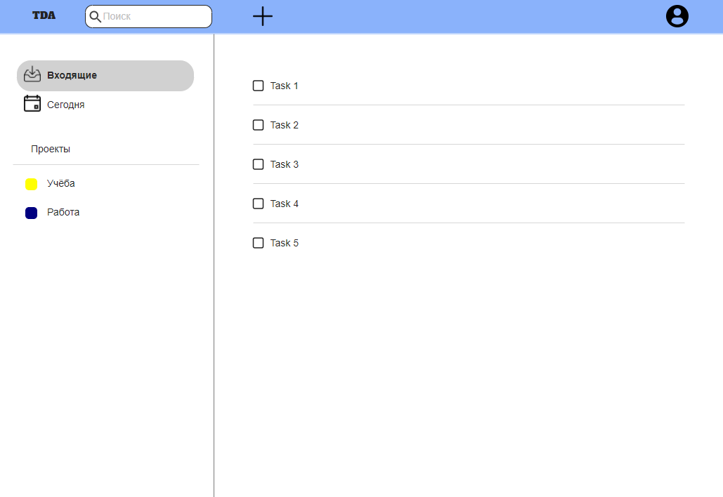

Slide 9
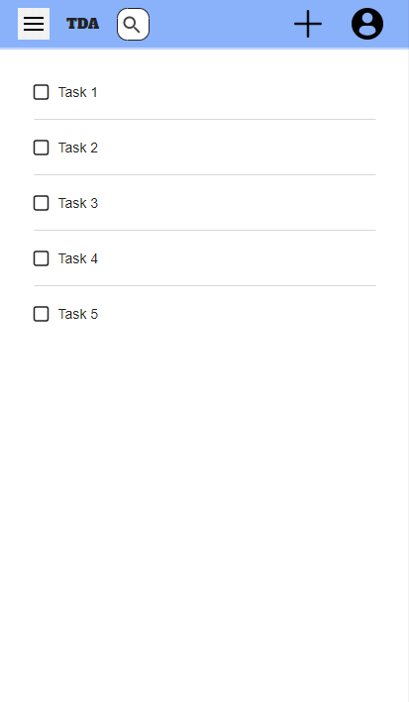

Slide 10
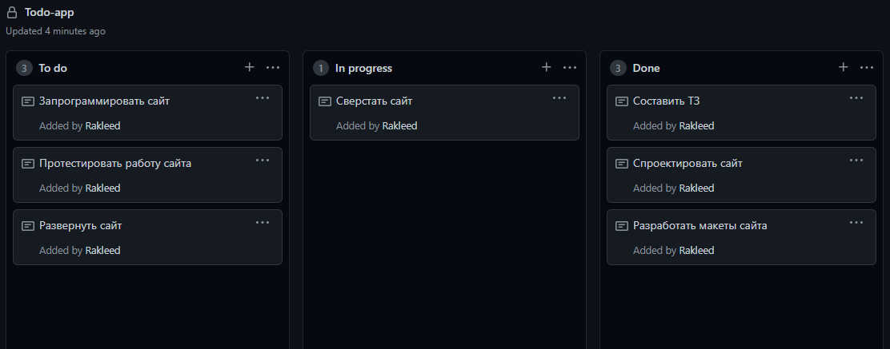
GitHub Projects

Slide 11
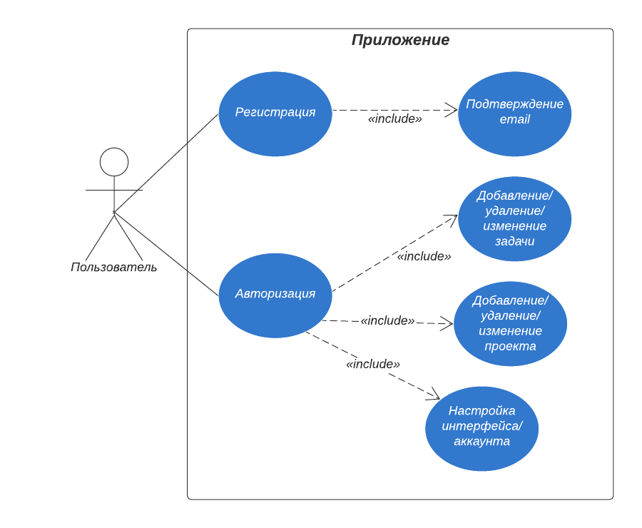

Slide 12
Тестирование
Метод карточной сортировки является быстрым, недорогим и надежным методом, который помогает продумать общую структуру и принципы размещения информации на сайте, а также некоторые вопросы, касающиеся навигации, организации и т. п.

Slide 13
Заключение
Были проанализированы различные модели управления проектом и различные фреймворки гибкой методологии.
Выбрана подходящая модель и подходящий фреймворк.
Сделана практическая часть.

Slide 14
Спасибо за внимание!

